Slide 1
Junit 5

Slide 2
Plan du cours
Introduction
L’architecture
Les dépendances
L'écriture de tests :
  Les annotations
  La définition d'une méthode de test
Les assertions
L'utilisation d'assertions de bibliothèques tiers
La migration de JUnit 4 vers JUnit 5
La comparaison entre JUnit 4 et JUnit 5

Slide 3
Introduction (1/3)
JUnit est un Framework mature pour permettre l'écriture et l'exécution de tests automatisés.
JUnit 4 a été publié en 2005 pour permettre la prise en compte des annotations de Java 5.
JUnit 5, publié en 2017, utilise des fonctionnalités de Java 8 notamment les lambdas, les annotations répétées, ...
JUnit 5 est une réécriture intégrale du Framework ayant plusieurs objectifs :
  le support et l'utilisation des nouvelles fonctionnalités de Java 8 : par exemple, les lambdas peuvent être utilisés dans les assertions
  une nouvelle architecture reposant sur plusieurs modules
  le support de différents types de tests
  un mécanisme d'extension qui permet l'ouverture vers des outils tiers ou des API

Slide 4
Introduction (2/3)
Les classes de tests JUnit 5 sont similaires à celles de JUnit 4 : basiquement, il suffit d'écrire une classe contenant des méthodes annotées avec @Test. Cependant, JUnit 5 est une réécriture complète de l'API contenue dans des packages différents de ceux de JUnit 4.
JUnit 5 apporte cependant aussi son lot de nouvelles fonctionnalités :
  les tests imbriqués
  les tests dynamiques
  les tests paramétrés qui offrent différentes sources de données
  un nouveau modèle d'extension
  l'injection d'instances en paramètres des méthodes de tests

Slide 5
Introduction (3/3)
Contrairement aux versions précédentes livrées en un seul jar, JUnit 5 est livré sous la forme de différents modules notamment pour répondre à la nouvelle architecture qui sépare :
  l'API
  le moteur d'exécution
  l'exécution et intégration
JUnit 5 ne peut être utilisée qu'avec une version supérieure ou égale à 8 de Java : il n'est pas possible d'utiliser une version antérieure.

Slide 6
Architecture
La version 5 de JUnit est composée de trois sous-projets :
  JUnit Platform : propose une API permettant aux outils de découvrir et exécuter des tests. Il définit une interface entre JUnit et les clients qui souhaitent exécuter les tests (IDE ou outils de build par exemple)
  JUnit Jupiter : propose une API reposant sur des annotations pour écrire des tests unitaires JUnit 5 et un TestEngine pour les exécuter
  JUnit Vintage : propose un TestEngine pour exécuter des tests JUnit 3 et 4 et ainsi assurer une compatibilité ascendante
L'objectif de cette architecture est de séparer les responsabilités des tests, d'exécution et d'extensions. Elle doit aussi permettre de faciliter l'intégration d'autres Framework de tests dans JUnit.

Slide 7
Les dépendances
JUnit 5 est livré sous la forme de plusieurs jars qu'il faut ajouter au classpath en fonction des besoins. Le plus simple est d'utiliser Maven.
Group ID | Version | Artefact ID
org.junit.jupiter | 5.7.2 | junit-jupiter-api API pour l'écriture des tests avec JUnit Jupiter junit-jupiter-engine Implémentation du moteur d'exécution des tests JUnit Jupiter junit-jupiter-params Support des tests paramétrés avec JUnit Jupiter.
org.junit.platform | 1.7.2 | junit-platform-commons Utilitaires à usage interne de JUnit junit-platform-console Support pour la découverte et l'exécution des tests JUnit dans la console junit-platform-console-standalone Jar exécutable qui contient toutes les dépendances pour exécuter les tests dans une console junit-platform-engine API publique pour les moteurs d'exécution des tests junit-platform-gradle-plugin Support pour la découverte et l'exécution des tests JUnit avec Gradle

Slide 8
Les dépendances (suite)
Group ID | Version | Artefact ID
org.junit.platform | 1.7.2 | junit-platform-launcher Support pour la découverte et l'exécution des tests JUnit avec des IDE et des outils de build junit-platform-runner Implémentation d'un Runner pour exécuter des tests JUnit 5 dans un environnement JUnit 4 junit-platform-suite-api Support pour l'exécution des suites de tests junit-platform-surefire-provider Support pour la découverte et l'exécution des tests JUnit avec le plugin Surefire de Maven
org.junit.vintage | 5.7.2 | junit-vintage-engine Implémentation d'un moteur d'exécution des tests écrits avec JUnit 3 et 4 dans la plateforme JUnit 5

Slide 9
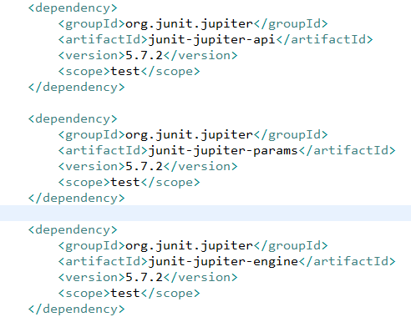
pom.xml

Slide 10
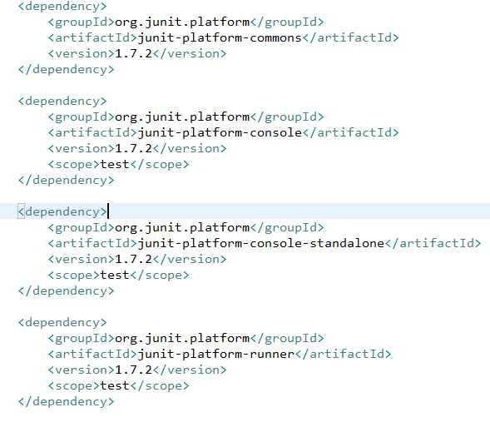
pom.xml (suite)

Slide 11
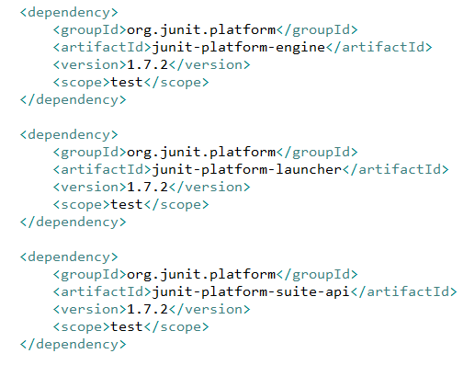
pom.xml (suite)

Slide 12
L’écriture des tests
L'écriture de classes de tests avec JUnit 5 est similaire à celle avec JUnit 4 : il faut définir des méthodes annotées avec des annotations de JUnit5. Certaines de ces annotations ont été renommées, notamment celles relatives au cycle de vie des instances de tests et d'autres ont été ajoutées.
Contrairement à JUnit 4, les classes et les méthodes de tests n'ont plus l'obligation d'être public. Avec JUnit 5, elles peuvent aussi être package friend (visibilité par défaut si aucune visibilité n'est précisée).
Les méthodes qui implémentent un cas de test utilisent des assertions pour effectuer des vérifications des résultats de l'exécution du test. Ces assertions ont été réécrites : certaines surcharges attendent en paramètres des interfaces fonctionnelles qui peuvent donc être définies avec des expressions Lambda. Quelques nouvelles assertions ont été ajoutées notamment une qui permet de définir un groupe d'assertions qui seront toutes évaluées ensemble.

Slide 13
Les annotations
JUnit Jupiter propose plusieurs annotations pour la définition et la configuration des tests. Ces annotations sont dans le package org.junt.jupiter.api :
Annotation | Description
@Test | La méthode annotée est un cas de test. Contrairement à l'annotation @Test de JUnit, celle-ci ne possède aucun attribut
@ParameterizedTest | La méthode annotée est un cas de test paramétré
@RepeatedTest | La méthode annotée est un cas de test répété
@TestFactory | La méthode annotée est une fabrique pour des tests dynamiques
@TestInstance | Configurer le cycle de vie des instances de tests
@TestTemplate | La méthode est un modèle pour des cas de tests à exécution multiple
@DisplayName | Définir un libellé pour la classe ou la méthode de test annotée
@BeforeEach | La méthode annotée sera invoquée avant l'exécution de chaque méthode de la classe annotée avec @Test, @RepeatedTest, @ParameterizedTest ou @Testfactory. Cette annotation est équivalente à @Before de JUnit 4
@AfterEach | La méthode annotée sera invoquée après l'exécution de chaque méthode de la classe annotée avec @Test, @RepeatedTest, @ParameterizedTest ou @Testfactory. Cette annotation est équivalente à @After de JUnit 4

Slide 14
Les annotations (suite)
Annotation | Description
@BeforeAll | La méthode annotée sera invoquée avant l'exécution de la première méthode de la classe annotée avec @Test, @RepeatedTest, @ParameterizedTest ou @Testfactory. Cette annotation est équivalente à @BeforeClass de JUnit 4. La méthode annotée doit être static sauf si le cycle de vie de l'instance est per-class
@AfterAll | La méthode annotée sera invoquée après l'exécution de toutes les méthodes de la classe annotées avec @Test, @RepeatedTest, @ParameterizedTest et @Testfactory. Cette annotation est équivalente à @AfterClass de JUnit 4. La méthode annotée doit être static sauf si le cycle de vie de l'instance est per-class.
@Nested | Indiquer que la classe annotée correspond à un test imbriqué
@Tag | Définir une balise sur une classe ou une méthode qui permettra de filtrer les tests exécutés. Cette annotation est équivalente aux Categories de JUnit 4 ou aux groups de TestNG
@Disabled | Désactiver les tests de la classe ou la méthode annotée. Cette annotation est similaire à @Ignore de JUnit 4
@ExtendWith | Enregistrer une extension

Slide 15
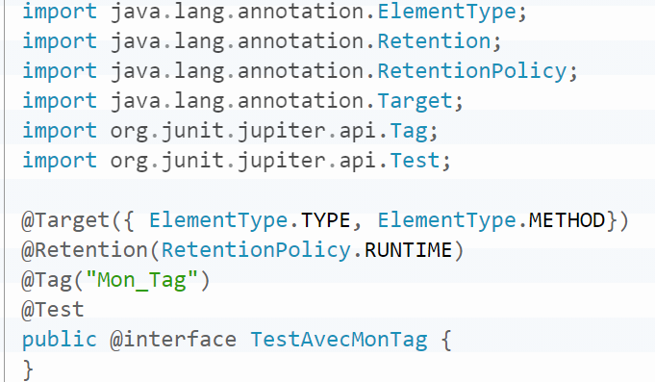
Les annotations (suite)
Les méthodes annotées avec @Test, @TestTemplate, @RepeatedTest, @BeforeAll, @AfterAll, @BeforeEach ou @AfterEach ne doivent pas retourner de valeur.
Les annotations de JUnit Jupiter peuvent être utilisées comme méta-annotation : il est possible de définir des annotations, elles-mêmes annotées avec ces annotations pour qu'elles héritent de leurs caractéristiques.

Slide 16
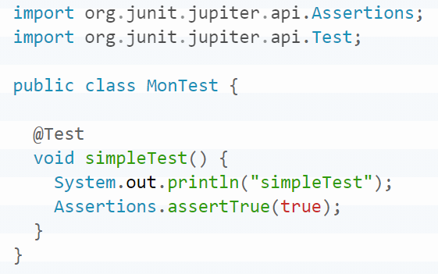
La définition d'une méthode de test
Avec JUnit 5, ni les classes ni les méthodes de tests n'ont l'obligation d'être public : ils peuvent avoir la visibilité package friend (sans marqueur de visibilité).

Slide 17
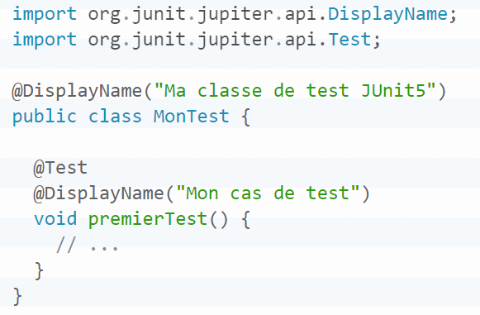
La définition d'un libellé

Slide 18
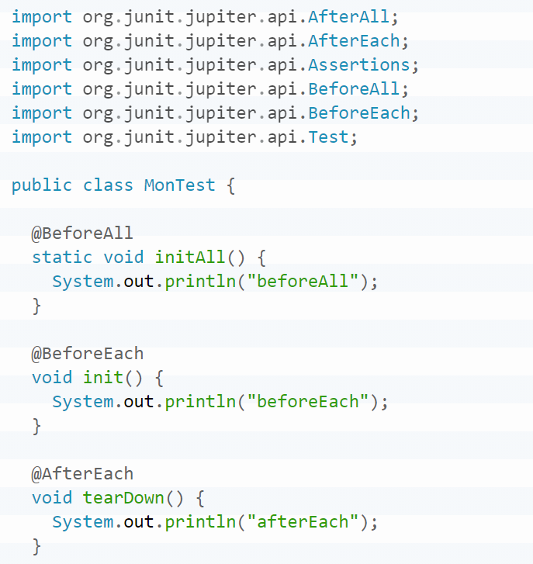
Le cycle de vie des tests

Slide 19
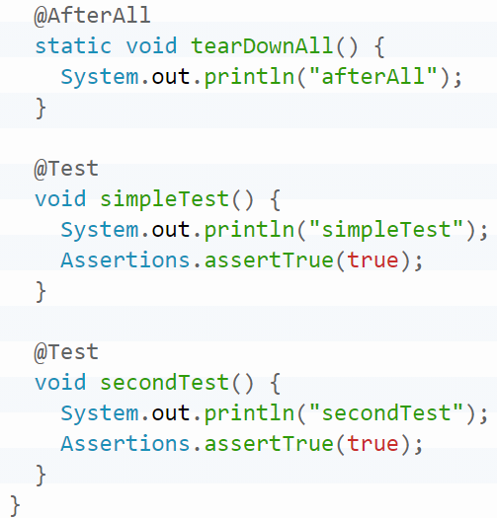
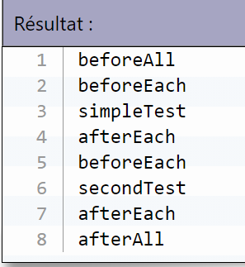
Le cycle de vie des tests

Slide 20
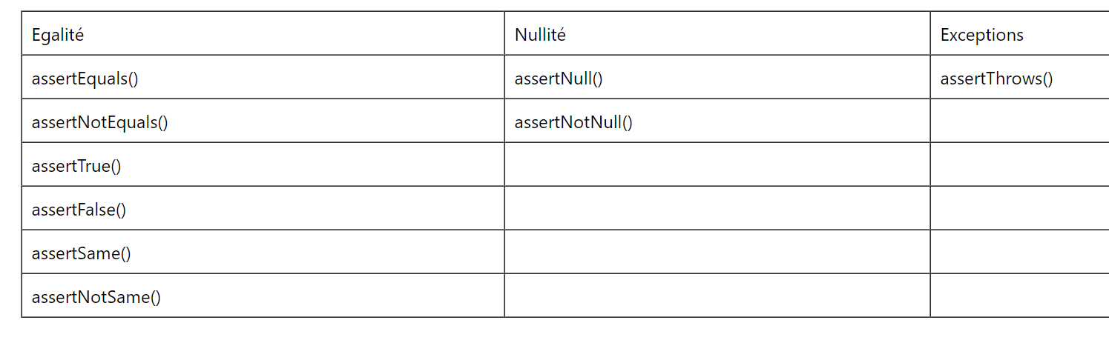
Les Assertions
Les assertions ont pour rôle de faire des vérifications pour le test en cours. Si ces vérifications échouent, alors l'assertion lève une exception qui fait échouer le test.
JUnit Jupiter contient la plupart des assertions de JUnit 4 mais propose aussi ses propres annotations dont certaines surcharges peuvent utiliser les lambdas. Ces assertions sont des méthodes statiques de la classe org.junit.jupiter.Assertions.
Les assertions classiques permettent de faire des vérifications sur une instance ou une valeur ou effectuer des comparaisons. La classe org.junit.jupiter.Assertions contient de nombreuses méthodes statiques qui permettent d'effectuer différentes vérifications de données. Ces assertions permettent de comparer les données obtenues avec celles attendues dans un cas de test.

Slide 21
Les Assertions
Les assertions classiques de JUnit 5 sont similaires à celles correspondantes de JUnit 4 :
  Les noms sont les mêmes
  Les assertions qui font des comparaisons attendent au moins deux paramètres qui sont dans l'ordre : la valeur attendue et la valeur actuelle. Il est important de respecter cet ordre pour que le message en cas d'échec soit fiable.
Les assertions JUnit 5 possèdent cependant des différences par rapport à leur équivalent JUnit 4 :
  elles ont été réécrites
  elles sont dans un package différent : org.junit.jupiter
  elles possèdent une ou plusieurs surcharges qui attendent en paramètre une interface fonctionnelle : il est ainsi possible d'utiliser des expressions lambdas
  lorsqu'il est présent dans les paramètres, le message affiché si l'assertion échoue est le dernier paramètre et peut être fourni sous la forme d'une chaîne de caractères ou d'une interface fonctionnelle de type Supplier<String> si la construction est coûteuse. Les paramètres les plus importants sont donc en premier.

Slide 22
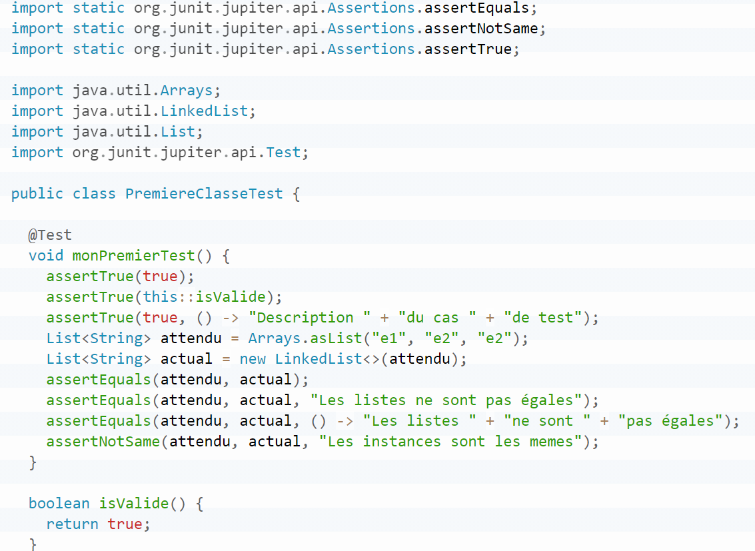
Les Assertions

Slide 23
L'assertion assertAll
L'assertion assertAll permet de regrouper plusieurs assertions qui seront toutes exécutés. L'assertion assertAll échoue si au moins une des assertions qu'elle regroupe échoue. Même si une assertion du groupe échoue, toutes les assertions du groupe seront évaluées.
Cette fonctionnalité très pratique, notamment pour vérifier l'état d'un POJO, peut être mise en oeuvre facilement grâce à l'utilisation d'une ou plusieurs expressions Lambda.
La méthode assertAll() de la classe Assertions possède plusieurs surcharges :
  static void assertAll(Executable... executables)
  static void assertAll(Stream<Executable> executables)
  static void assertAll(String heading, Executable... executables)
  static void assertAll(String heading, Stream<Executable> executables)
La méthode assertAll() vérifie que l'exécution de tous les Executable fournis ne lève aucune exception. Si la vérification d'au moins une des assertions définies dans le groupe échoue alors la méthode assertAll() lève une exception de type org.opentest4j.MultipleFailuresError. L'affichage de l'erreur est de la responsabilité du moteur d'exécution des tests.

Slide 24
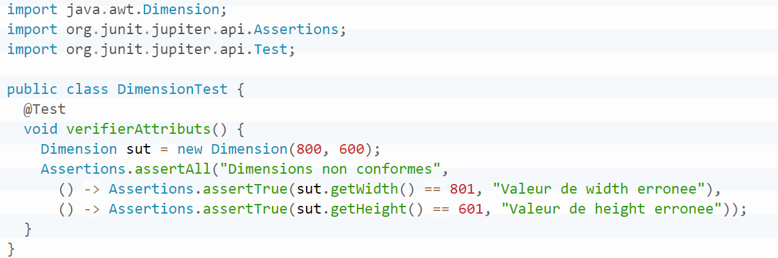
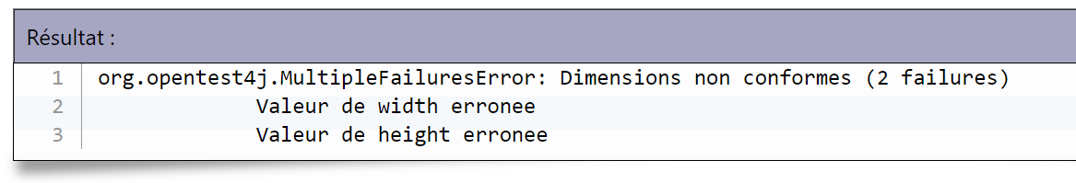
L'assertion assertAll

Slide 25
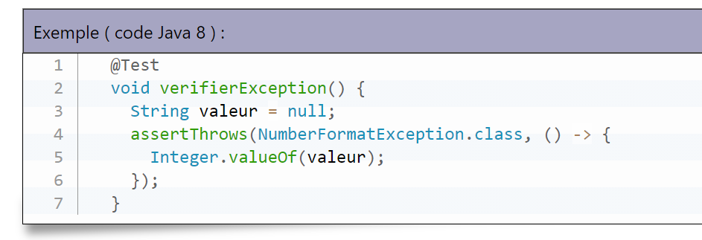
L'assertion assertThrows
La méthode assertThrows() possède plusieurs surcharges qui attendent en paramètres le type de l'exception qui doit être levée, une interface fonctionnelle de type Executable qui est le code à exécuter et éventuellement un message sous la forme d'une chaîne de caractères ou d'un Supplier<String> :
static <T extends Throwable> T assertThrows(Class<T> expectedType, Executable executable)
static <T extends Throwable> T assertThrows(Class<T> expectedType, Executable executable, String message)
static <T extends Throwable> T assertThrows(Class<T> expectedType, Executable executable, Supplier<String> messageSupplier)

Slide 26
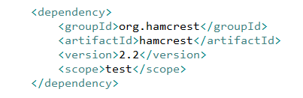
L'utilisation d'assertions de bibliothèques tiers
JUnit Jupiter propose un ensemble d'assertions qui peuvent suffire pour des tests simples mais il est aussi possible d'utiliser d'autres bibliothèques d'assertions telles que :
AssertJ : https://assertj.github.io/doc/
Hamcrest : http://hamcrest.org/JavaHamcrest/
Truth : https://truth.dev/
Ces bibliothèques sont compatibles avec JUnit 5. C'est d'autant plus nécessaire que JUnit 5 a fait le choix de ne pas fournir d'implémentation de l'assertion assertThat() qui attendait en paramètre un objet de type Matcher de la bibliothèque Hamcrest. JUnit 5 préfère laisser les développeurs utiliser ces bibliothèques tierces.

Slide 27
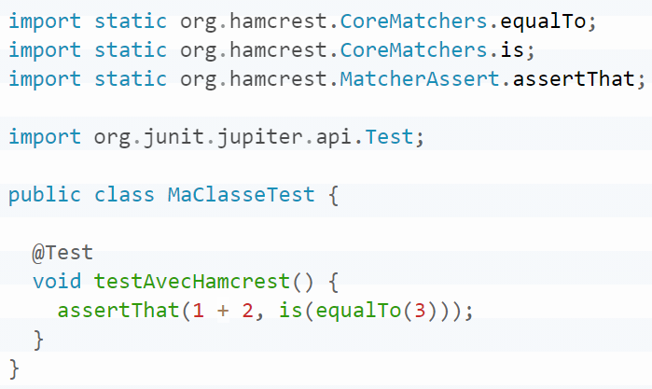
L'utilisation d'assertions de bibliothèques tiers

Slide 28
La migration de JUnit 4 vers JUnit 5
le nom des packages de JUnit 4 est org.junit, le nom des packages de JUnit 5 est org.junit.jupiter.api
les assertions sont dans la classe org.junit.jupiter.Assertions et les suppositions dans la classe org.junit.jupiter.Assumption
le message des assertions est en premier paramètre en JUnit 4 et en dernier paramètre en JUnit 5
les annotations @BeforeAll et @AfterAll remplacent les annotations @BeforeClass et @AfterClass
les annotations @BeforeEach et @AfterEach remplacent les annotations @Before et @After
l'annotation @Disabled remplace l'annotation @Ignore
l'annotation @Tag remplace l'annotation @Category
l'annotation @ExtendWith remplace les annotations @RunWith et @Rule
l'API Hamcrest n'est pas fournie en tant que dépendance de JUnit 5 : pour continuer à utiliser les assertions d'Hamcrest comme assertThat, il faut explicitement ajouter la dépendance dans le classpath
les tests relatifs aux exceptions levées durant les tests se font avec l'assertion assertThrows

Slide 29
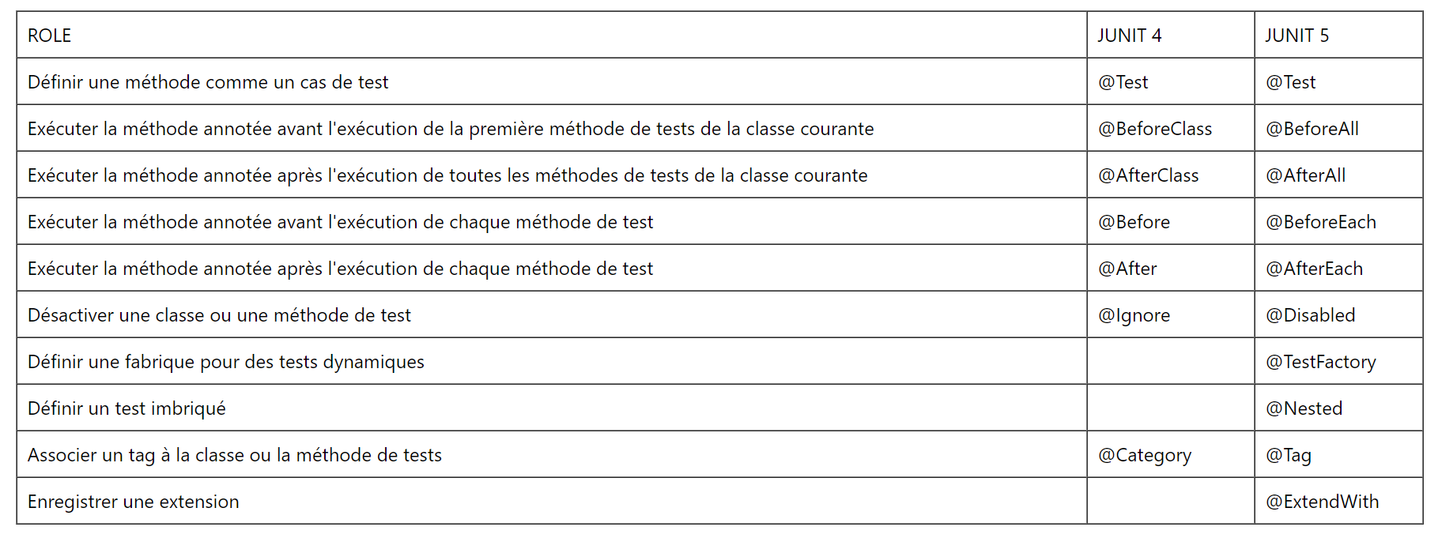
La comparaison entre JUnit 4 et JUnit 5

Slide 30
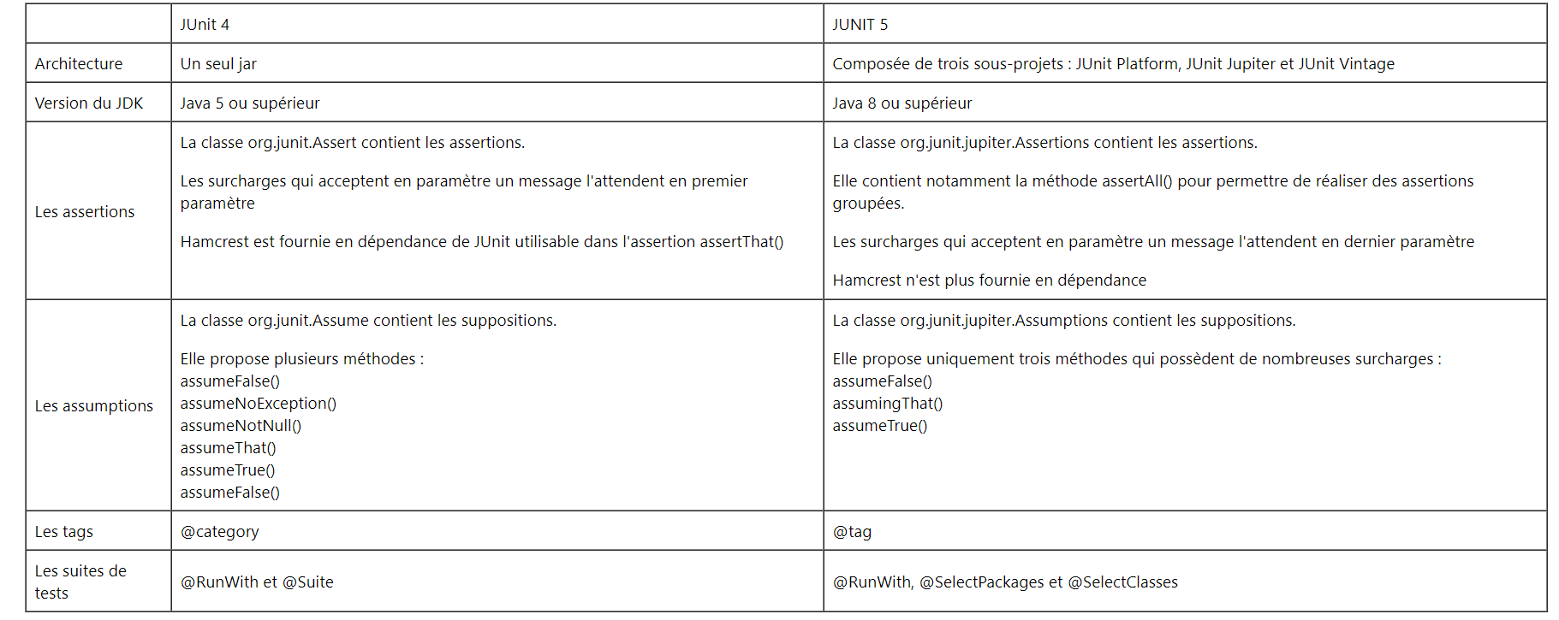
La comparaison entre JUnit 4 et JUnit 5 (suite)

